Slide 1
Analyse critique des résultats économiques de la flotte de pêche française
Réalisé par : Adam Chakra, Maxence Abric-Segarra, Luigi Zept

Slide 2
Introduction :
Résultats économiques de la pêche française entre 2015 et 2021
Classement de la France sur :
Le nombre de navires de pêche
Le tonnage des navires
Le poids des débarquements
La valeur des débarquements
L’article est publié sur le site internet www.agreste.agriculture.gouv.fr en mars 2024

Slide 3
Présentation des données
Composition de la flotte :
Navires : 6 159 au total, dont 5 266 actifs.
Petite flotte : 71 % mais tonnage 9 %
Grande flotte : 67 % du tonnage.
Flotte hauturière longue distance : <1 % des navires mais 24 % du tonnage et 12 % des valeurs débarquées.
Emploi :
Nombre d’emplois : 12 500
Équivalents temps plein (ETP) : 7 600
Sources :
27 % des navires français inscrits au registre européen (1 146 navires).
données fiables mais influencées par des estimations ( DOM, grands navires )

Slide 4
Présentation des données
Production et économie :
- Débarquements : 505 000T pour une valeur de 1,23 milliard d’euros.
- Chiffre d’affaires global : 1,29 milliard d’euros.
- Valeur ajoutée : 636 millions d’euros.
-Marge brute : 128,4 millions d’euros.
Couts (2021):
Charges globales : 1,28 milliard d’euros
Salaires : 39 % des coûts
Energie : 13 % des coûts
Maintenance et réparations : +9,5 %

Slide 5
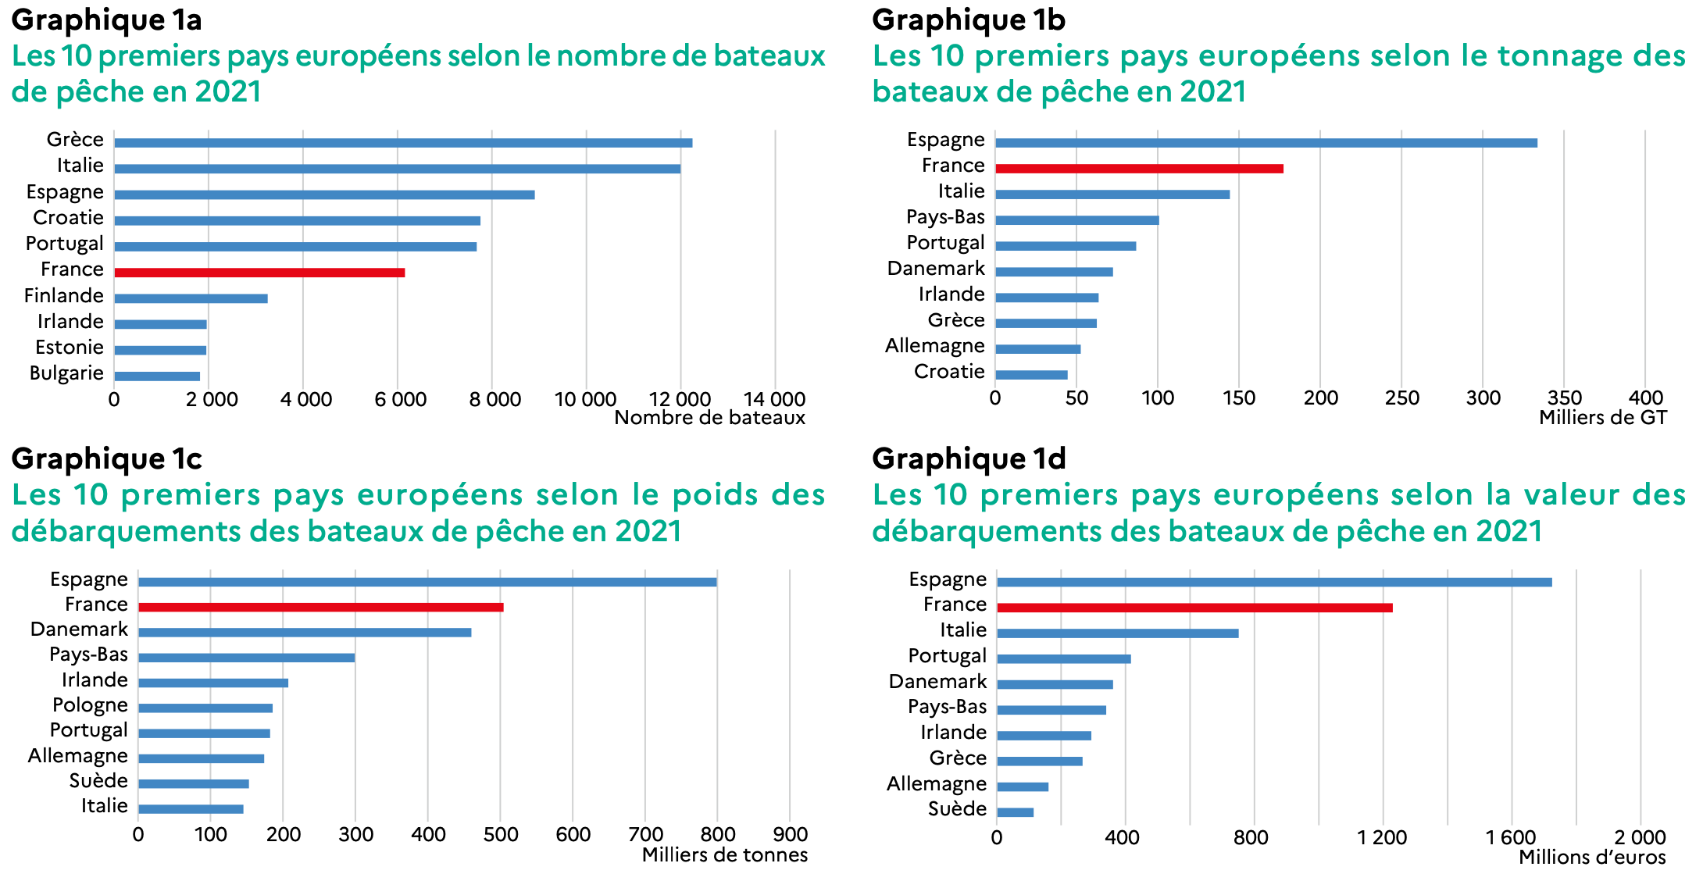

Analyse graphique

Slide 6
Réflexion critiques
Forces de l’article :
Graphiques pertinents avec le texte
La segmentation des flottes (petite, grande, hauturière) est pertinente
Le texte arrive a lié résultats avec crise sanitaire
Souligne la force de la France dans l'UE
Limites et critiques :
Répétition des données graphiques dans le texte
Limités en termes de précisons
Ajouter le modèle de flotte des autres pays ( répartitions )
Elargir données étudiés
Ajouter les facteurs qui restreignent la pêche ( écologie, émission CO2... )

Slide 7
